Slide 1



Bonos verdes y su aporte al cumplimiento de las NDC
Valeria Dagnino Contreras – LAC Sustainability Manager

Slide 2

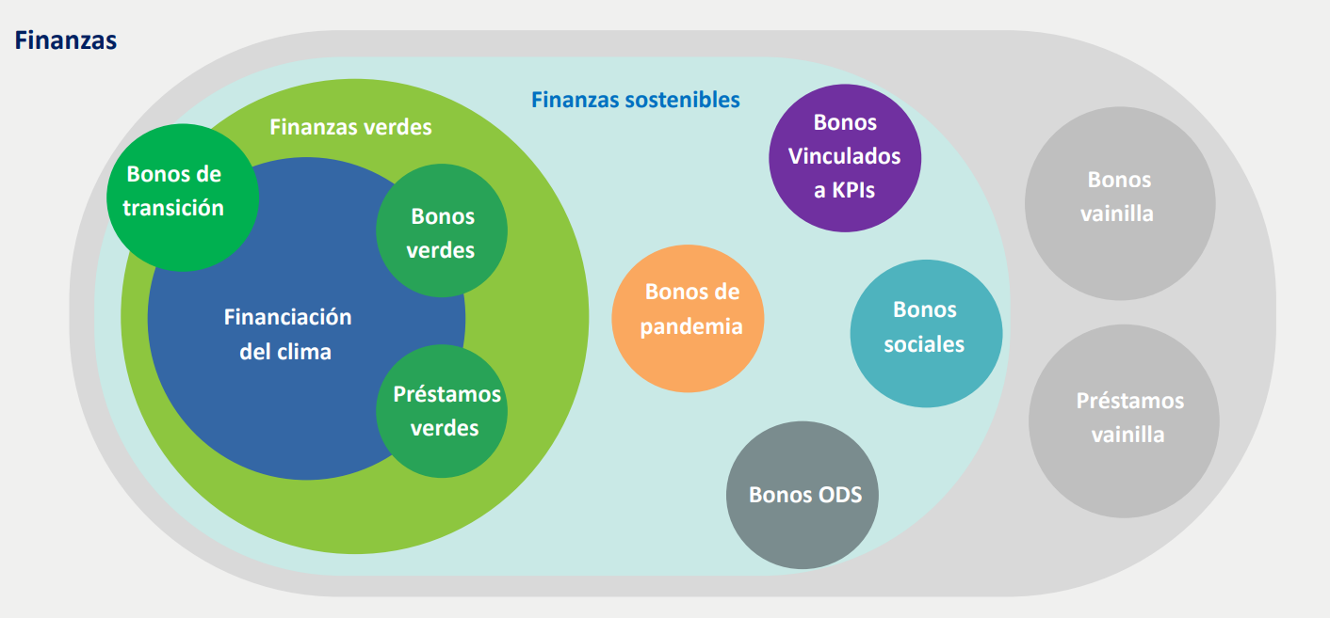
Panorama financiero

Slide 3
















Bonos etiquetados que cumplen con los ODS
PROYECTOS SOCIALES Y DE MITIGACIÓN/ADAPTACIÓN AL CAMBIO CLIMÁTICO
ODS
EMISORES
EMPRESAS
BANCOS
GOBIERNO
BONOS ETIQUETADOS
INVERSORES

Slide 4



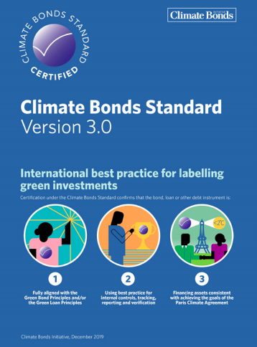
Principios y guías
Los 4 pilares de los Principios ICMA
Estándar de Climate Bonds
Estándar internacional para la certificación de proyectos y activos verdes
Criterios sectoriales basados en la ciencia y alineados con el Acuerdo de París
Definiciones claras (umbrales y requisitos)
Totalmente alineado con los Principios de los Bonos Verdes
Mejores prácticas de control interno, seguimiento, generación de informes y verificación
Uso de los fondos:
Identificación de poryectos elegibles
Proceso para selección y evaluación de proyectos
Gestión de los fondos: segregación o equivalencia teórica
Diculgación de información: uso de los fondos, impacto

Slide 5
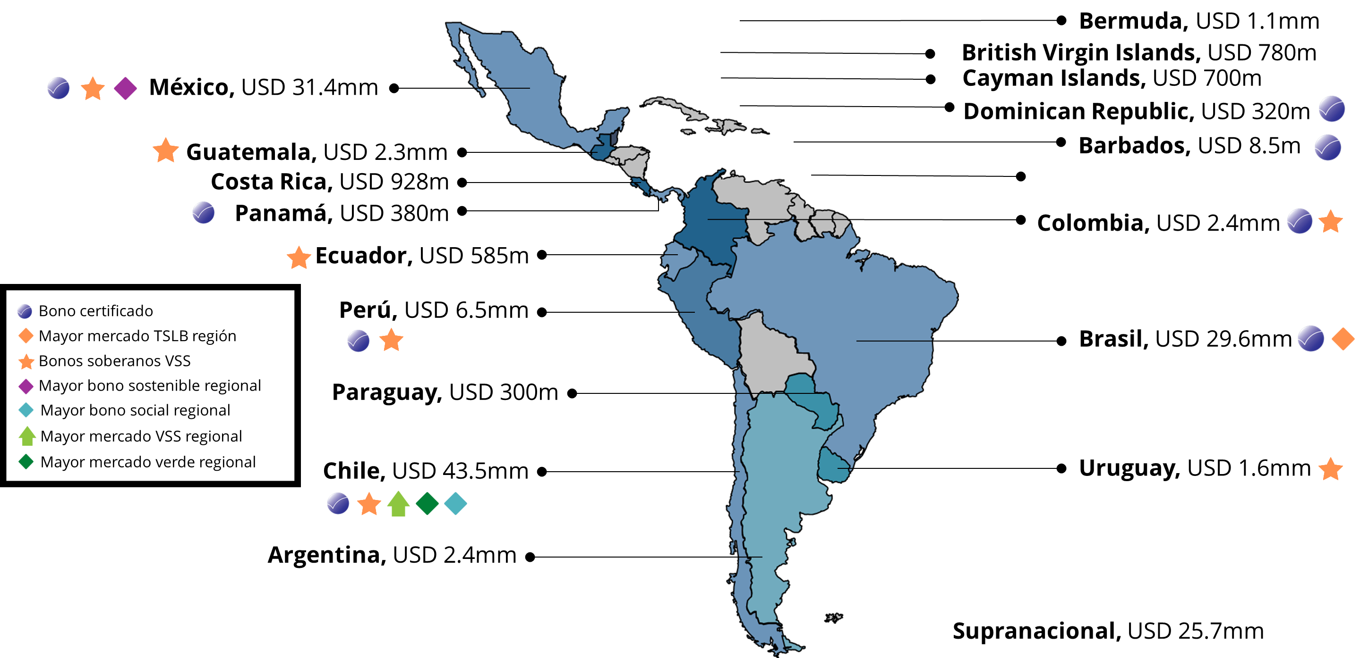
El mercado de VSS+ en América Latina y el Caribe

